Slide 1
第二章 基本控制结构程序设计
结构化程序设计的特点是任何程序都可由三种基本结构及其组合来描述。
本章将介绍C++分支结构和循环结构的设计方法。还将介绍一些常用算法。

Slide 2




第二章 基本控制结构程序设计
2.1 算法的概念与表示方法
2.2 分支结构程序设计
2.3 循环结构程序设计
2.4 转向语句
2.5 结构化程序设计思想（选读）
2.6 常用算法的应用实例
2.7 枚举类型
2.8 输入输出文件简介

Slide 3
2.1 语句(statements)
1 简单语句：表达式；
ival+=5;
2 空语句： ；
3 复合语句（块）： { //若干语句 }
4 语句作用域
{
int i=0;
}
cout<<i; //error, i is not accessible

Slide 4
2.1算法描述的三种基本结构
算法：
算法是解决问题的步骤。
算法的基本结构：
对算法的理论研究和实践表明，任何算法的描述都可以分解为三种基本结构或它们的组合，这三种基本结构是顺序结构、分支结构和循环结构。

Slide 5
2.1算法描述的三种基本结构
(1) 顺序结构
(2) 分支结构
(3) 循环结构
块1
真
假
真
表达式
假
表达式
块2
块
块1
块2
块3
流程图
流程图
流程图

Slide 6
2.2 分支结构程序设计
对程序的运行流程进行控制，主要通过执行专门用来控制流程的语句来实现。
分支语句是基本流程控制语句之一。C++提供三种分支语句。
2.2.1 if语句
2.2.2 if语句的嵌套
2.2.3 条件运算符"?:"
2.2.4 swich语句

Slide 7
2.2.1 if 语句
思考：if和else语句作用域？
if语句基本格式：
1、if (表达式) 语句1;
2、if (表达式) 语句1；
else 语句2;
真
表达式
假
块1
块2
//表达式的值转化为逻辑值进行检测
流程图
【例2.4】 输入一个年份，判断是否闰年。
【例2.5】 输入一个成绩，将其转换为分数段。
上机练习：完成课本例2.5调试

Slide 8
上机作业
实验三
实验四（跟着上课进度）

Slide 9
2.2.2 if 语句的嵌套
嵌套if语句：
多选一的多路分支情况，有两种情况。
1. 嵌套在else分支中:
if (表达式1) 语句1;
else if (表达式2) 语句2;
else if …
else 语句n;
2. 嵌套在if分支中：
if (<表达式1>) if (<表达式2>) <语句1>；
else<语句2>;
【例2.6】给及格的成绩添加+或-。

Slide 10
2.2.2 if 语句的嵌套
if (<表达式1>) if (<表达式2>) <语句1>；
else<语句2>;
else和if的配对关系：
C++规定了if和else的"就近配对"原则，即相距最近且还没有配对的一对if和else首先配对。
如第二种嵌套形式中，要让else和第一个if配对，语句必须写成：
if (表达式1) {
if (表达式2) 语句1 ;
}else 语句2 ;
建议：始终在if和else后面用{}将其作用域显示表达出来

Slide 11
配对关系实例：
//语句1：
if(n%3==0)
  if(n%5==0) cout<<n<<"是15的倍数"<<endl;
  else cout<< n<<"是3的倍数但不是5的倍数"<<endl;
//语句2：
if(n%3==0){
if(n%5==0) cout<<n<<"是15的倍数"<<endl;
}else cout<< n <<"不是3的倍数"
两个语句的差别只在于一个"{}"，但表达的逻辑关系却完全不同。
【例2.8】 求一元二次方程的根(p.38-39)。
上机练习：完成课本例2.7的调试

Slide 12
练习：
编写程序，输入x，根据下面y和x的关系，计算y值并输出
#include <iostream>
using namespace std;
int main(){
double x,y;
cin>>x;
if(x<1) y=x;
else if(x<10) y=2*x-1;
else y=3*x-11;
cout<<y;
return 0;
}
x (x<1)
y=
2x-1 (1≤x<10)
3x-11 (x≥10)

Slide 13
说明：
① 语句中的表达式可以是任意表达式：
if(x) y=1/x; //甚至是一个初始化是声明 if(int i=5)
else y=10000;
② 一个if结构不可分割：
if(x) y=1/x;
z=10;
else y=10000;
③一个分支中包含多个语句时，要用{ }：
if(a<0) { x=1; y=2;}
else {x=10; y=20;}
//error C2181: illegal else without matching if

Slide 14
例：从键盘输入两个整数到对象a,b,要求对象a存储较大的数b存储较小的数。
#include <iostream>
using namespace std;
int main(){
int a,b;
cin>>a>>b;
if(a<b) { int t=a; a=b; b=t;}
cout<<a<<"\t"<<b<<"\t"<<c<<endl;
return 0;
}

Slide 15
课下练习
改正下列代码
a) if (ival1!=ival2)
ival1=ival2
else ival1=ival2=0;
b) if (ival1<ival2)
//执行以下两个语句
ival1=1;
ival2=2;
c) if (ival1=10)
//如果ival1等于10
ival1=1;
d) if ival1<ival2
cin>>ival1>>endl;

Slide 16
2.2.4 switch语句
开关语句(switch语句) 用来实现多选一：
switch (表达式) {//整形值
case 常量表达式１: 《语句序列１》《break;》
……
case 常量表达式n:《语句序列n》《break;》
《default:语句序列》
}
开关语句注意要点：
（1）各个case（包括default）分支出现的次序可以任意，通常将default放在最后。
（2）break语句可选，如果没有break语句，每一个case分支都只作为开关语句的执行入口，执行完该分支后，还将接着执行其后的所有分支，直到遇到break。

Slide 17
2.2.4 switch语句
（3）每个常量表达式的取值必须各不相同。
（4）允许多个常量表达式对应同一个语句序列。
例如：
char score;
cin>>score;
switch (score) {
case 'A': case 'a':
cout<<″excellent″; break;
case 'B': case 'b':
cout<<"good"; break;
default: cout<<"fair";
}

Slide 18
2.2.4 switch语句
(5) switch语句里面定义对象并初始化时，一定要加上"{}"
case true:
int i=0; //error
break;
case true:{
int i=0; //ok
}
break;

Slide 19
2.2.4 switch语句
【例2.9】 统计元音字母总个数。采用不带break的开关语句实例
【例2.10】 统计每个元音字母的个数
上机练习：完成课本例2.9调试
ok

Slide 20
2.3 循环结构程序设计
循环控制语句是基本流程控制语句之一。C++提供三种循环语句：
2.3.1 while语句
2.3.2 do-while 语句
2.3.3 for语句
2.3.4 循环的嵌套

Slide 21
2.3.1 while 语句
while语句也称为当循环。
语句格式为：
while (表达式){
循环体语句；
}
求表达式的值
表达式值为真?
否
是
执行循环体语句
【例2.11】 输入一些单词，找出hello出现次数。
图2.5 while语句的执行流程图
上机练习课本例2.11

Slide 22
2.3.1 while 语句
while (表达式){
循环体语句；
}
注意：
在有循环语句的程序中，通常循环开始前对循环条件进行初始化；而在循环体语句中要包含修改循环条件的语句，否则循环将不能终止而陷入死循环。
思考：循环体语句和表达式的关系

Slide 23
语句的作用域
if(a>b)
a=b;
else
b=20;
a=1;
switch(a){
case 1:
b=20;
case 2:
b=20;
break;
case 3:
}
if(a>b)
a=b;
b=20;

Slide 24
2.3.2 do-while 语句
do-while语句称为直到循环，格式为：
do{
循环体语句
}while( 表达式 );
执行循环体语句
求表达式的值
表达式的
值为真?
是
否
图2.6 do-while语句的执行流程图

Slide 25
2.3.2 do-while 语句
do/while语句和while语句的区别：
do/while语句至少执行一次循环体后再判断循环条件是否满足；
while语句先判断条件是否满足，然后才执行循环体。可能一次也不执行。
【例2.12】 用迭代法求a的平方根近似值。
【例2.13】 输入一段文本，统计文本的行数、单词数及字符数。

Slide 26
… …
x=-1;
do{
x=x*x;
}while( !x);
… …
A) 是死循环
B) 循环执行三次
C) 循环执行一次
D) 有语法错误
C)循环执行一次

Slide 27
int y=10;
do{
y--;
} while(--y);
cout<<y--<<endl;
A) -1
B) 1
C) 8
D) 0
D) 0

Slide 28
写出下列程序段的运行结果以
及循环体中的语句共执行了几次。
… …
x=y=0;
do{
y++;
x*=x;
}while(x>0&&y<5);
cout<<"y="<<y<<
" x="<<x<<endl;
… …
y=1 x=0
循环体中的语句共执行了1次

Slide 29
2.3.3 for 语句
求表达式1的值
for循环语句的格式为：
for (初始化;(表达式1;)
判断条件;(表达式2;)
表达式3 ) {
循环体语句；
}
求表达式2的值
表达式2值为真?
否
是
执行循环体语句
求表达式3的值
ok
图2.7 for语句的执行流程图

Slide 30
例：用for语句实现1-10的累加求和算法：
s=0;
for(i=1;i<=10;i++) s+=i; 标准形式
表达式1
表达式2
表达式3
循环体
可以理解：
循环变量i从初值1开始到终值10，步长为1，重复执行循环体。

Slide 31
for语句的常见变化：
s=0; i=1;
for(;i<=10;i++)s+=i;
s=0;
for(i=1;i<=10;)s+=i++;
s=0;i=1;
for(;i<=10;)s+=i++;
省略表达式1
省略表达式3
省略表达式1和3

Slide 32
s=0; i=1;
for(;;){
s+=i++;
if(i>10) break;
}
s=10;i=10;
for(;--i;) s+=i;
省略3个表达式
表达式2是任意表达式

Slide 33
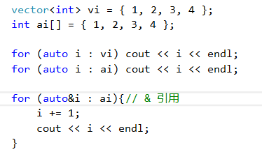
范围for语句
for ( range_declaration : range_expression )

Slide 34
for语句、while语句、do/while语句比较：（如何选择？）
int i=1,sum=0;
//循环初始条件
while(i<=4)
{ sum+=i;
i++; //修改循环条件
}
int i=1,sum=0;
//循环初始条件
do
{ sum+=i;
i++;//修改循环条件
} while(i<=4);
int i,sum=0;
for( i=1; i<=4; i++ )
{ sum+=i; }
/*习惯上：表达式1：循环初始条件；表达式2：循环终止条件；表达式3：修改循环条件*/
ok

Slide 35
for 语句的应用
for语句的几点说明：
1、是先判断型的，同while语句；
2、使用更为灵活：
三个表达式可以是任意表达式，因此它们就可以实现循环初始化、计算、修改循环条件等任务，而不一定非在循环体中进行；

Slide 36
for 语句的应用
【例2.14】 设计程序输出Fibonacii
数列的前20项
【例2.14】运行结果：
0 1 1 2 3
5 8 13 21 34
55 89 144 233 377
610 987 1597 2584 4181
【例2.15】 输入一个不超过5位的整数，将其反向后输出。

Slide 37
上机作业
实验四1-9题
实验五2、3、5题
下周六 北综313 检查

Slide 38
2.3.4 循环的嵌套
嵌套循环：
当循环语句中的循环体中又有循环语句时，就构成了嵌套循环。
嵌套层次一般不超过3层，以保证可读性。
【例2.16】 打印九九表。
【例2.17】打印如下图形。
* * * * * * * * * * *
* * * * * * * * * * *
* * * * * * * * * * *
* * * * * * * * * * *
* * * * * * * * * * *

Slide 39
2.4 转向语句
break语句
continue语句
goto 语句
return语句

Slide 40
2.4 转向语句
Break语句：
break语句只能用在switch语句和循环语句中，用来跳出最近的switch语句或循环，转去执行switch语句或循环语句之后的语句。
在for循环中可以用break结束循环：
for(; ;) {
…
if(<表达式>) break;
…
}
【例2.18】 给定正整数m，判定其是否为素数。

Slide 41
写出下列程序段的运行结果。
… …
a=10; y=0;
do{
a+=2; y+=a;
cout<<"a="<<a<<
"y="<<y<<endl;
if (y>50) break;
} while(a=14);
… …
a=12 y=12
a=16 y=28
a=16 y=44
a=16 y=60

Slide 42
2.4 转向语句
continue语句：
continue语句用来终止本次循环。当程序执行到continue语句时，将跳过其后尚未执行的循环体语句，开始下一次循环。
continue语句与break语句的区别：1）continue只能用在循环语句中，break还可用于switch语句；2）continue语句结束的只是本次循环，依然停留在循环结构里，而break结束的是整个循环。

Slide 43
int x=3,y=6,a=0;
while(x++!=(y-=1)){
a+=1;
if (y<x) break;
}
cout<<x<<y<<a<<endl;
x=5,y=4,a=1

Slide 44
例：输出1～100内3的倍数。
分析：设置整型变量I从1变化到100，依次测试I是否3的倍数，算法属于穷举法。
for (I=1;I<=100;I++)
{ if ( I%3！=0) continue;
//I不是3的倍数，不输出，继续下一个I;
cout<<I<<endl；//I是3的倍数才输出
}

Slide 45
练习
int main(){
int x(0);
for(int i=0; i<2; i++){
x++;
for(int j=0; j<=3; j++){
if(j%2) continue;
x++;
}
x++;
}
cout<<x<<endl;
return 0;
}
(1) i=0
x=1
j=0
x=2
j=2
x=3
x=4
B) x=8
x=6
D) x=12
x=4
(2) i=1
x=5
j=0
x=6
j=2
x=7
B
x=8

Slide 46
int main(){
int k=0; char c='A';
do{
switch(c++){
case 'A':k++; break;
case 'B':k--;
case 'C':k+=2; break;
case 'D':k=k%2; continue;
case 'E':k=k*10; break;
default :k=k/3;
}
k++;
} while(c<'G');
cout<<k<<endl;
return 0;
}
(1) c='B'
k=2
(2) c='C'
k=4
(3) c='D'
k=7
k=3
B) k=4
C) k=2
D) k=0
(4) c='E'
k=1
(5) c='F'
k=11
B
(6) c='G'
k=4

Slide 47
int main(){
for(int i=1; i<5; i++){
if(i%2) cout<<"*";
else continue;
cout<<"#";
}
cout<<"$"<<endl;
return 0;
}
*#*#*# $
B) #*#*#* $
C) *#*# $
D) #*#* $
C

Slide 48
若 i , j 已定义为 int 类型，则以下程序段中内循环体
总的执行次数是：
for( i =5; i ; i --)
for(j=0; j<4; j++) { … … }
A) 20 B) 24 C) 25 D) 30
A

Slide 49
1、在下列语句中，哪一个不为无限循环
A) i=100; B) for(; ;)
while(1)
{ i=i %100; i++;
if (i >100) break;
}
C) short k=32765; D) short S=32765;
do { while((S++%2)||(S%2))
k++; k++; S++;
}while(k>0);
C

Slide 50
2.6 常用算法的应用实例
【例2.19】 用筛选法求100之内的所有素数
【例2.20】世界数学史上著名的"百鸡问题"
【例2.21】用欧基里德算法（也称辗转法） 求两个整数的最大公约数
【例2.22】输入一个小于1的数x，求sinx的近似值
【例2.23】输入一个8位二进制数，将其转换为十进制数输出。

Slide 51
2.7 枚举类型
const int RED=0;
const int BLUE=1;
const int WHITE=2;
switch(color){
case RED: break;
case BLUE:
...
}
const int RED=0;
const int BLUE=1;
const int WHITE=2;
const int GREEN=3;
const int YELLOW=4;
...
定义枚举类型的主要目的是增加程序的可读性。

Slide 52
2.7.1 枚举类型的定义
枚举类型enumeration：整型常量的集合
enum <类型名> {<枚举常量列表>}; 或
enum class/struct <类型名> {<枚举常量列表>};
例：
enum week {Sun, Mon, Tue, Wed, Thu, Fri, Sat};
enum class week {Sun, Mon, Tue, Wed, Thu, Fri, Sat};
枚举常量（或称枚举成员）是以标识符形式表示的整型量，非法定义实例：
enum letter_set {'a', 'd', 'F', 's', 'T'};
//枚举常量只能是标识符
enum year_set{2000,2001,2002,2003,2004,2005};
//改为y2000等则正确

Slide 53
2.7.1 枚举类型的定义
枚举常量取值：
enum color{RED, BLUE, WHITE, BLACK};
枚举常量RED、 BLUE、 WHITE、 BLACK的值分别为0、1、2、3。
enum fruit{apple, orange, banana=1, peach, grape}
枚举常量apple、orange、banana、peach、grape的值分别为0、1、1、2、3。
enum week {Sun=7, Mon=1, Tue, Wed, Thu, Fri, Sat};
枚举常量Sun, Mon, Tue, Wed, Thu, Fri, Sat的值分别为7、1、2、3、4、5、6。

Slide 54
2.7.2 枚举类型的变量的使用
初始化：
enum color {red,yellow,green};
enum stoplight{red,yellow,green}; //error,重定义
enum class pepper{red,yellow,green};//ok
color eyes=green; //ok
pepper p=green;// error,green未在pepper的定义域
pepper p1=pepper::green; //ok
stoplight l=red;
switch(l){
case red: cout<<"stop"<<endl; break;
case yellow: cout<<"slow down";break;
case green: cout<<"pass carefully"; break;
default: cout<<"light broken, call 110";break;
}

Slide 55
2.8 输入输出文件简介
使用文件的步骤如下：#include<fstream>
(1) 定义一个文件流对象（内部文件）。
ifstream ifile; //定义输入文件流对象，从磁盘文件读取数据
ofstream ofile; //定义输出文件流对象，向磁盘文件写入数据
(2) 打开文件。
ifile.open("my_in_file.txt");
ofile.open("my_out_file.txt");
注意引号中的文件名所在的路径（绝对路径和相对路径），上面采用的相对路径
课本错误
上机：文件my_in_file.txt和my_out_file.txt 在哪里？

Slide 56
my_in_file.txt
15 36
C++
(3) 对文件进行读写操作。
int i,j; string str;
ifile>>i>>j>>str;
ofile<<"i="<<i<<'\n'<<str;
(4) 关闭文件。当打开一个文件进行读写后，应该显式地关闭该文件。与打开文件相对应：
ifile.close();
ofile.close();
my_out_file.txt
i=15
C++
【例2.25】将百鸡问题计算结果存入文件。
【例2.26】读出存放百鸡问题计算结果的文件。

Slide 57
第二章 基本控制结构程序设计
结束
欢迎再来！

Slide 58
作业： 课本 p65 2.1题

Slide 59
【例2．4】 输入一个年份，判断是否闰年。
算法分析：假定年份为year, 闰年的条件是 :
year%4==0&&year%100!=0||year%400==0。
int main( ){
int year;
cout<<"输入年份:"<<endl;
cin>>year;
if (year%4==0&&year%100!=0
||year%400==0){
cout<<year<<"年是闰年"<<endl;
}else{
cout<< year<<"年不是闰年"<<endl;
}
return 0;
}
ok

Slide 60
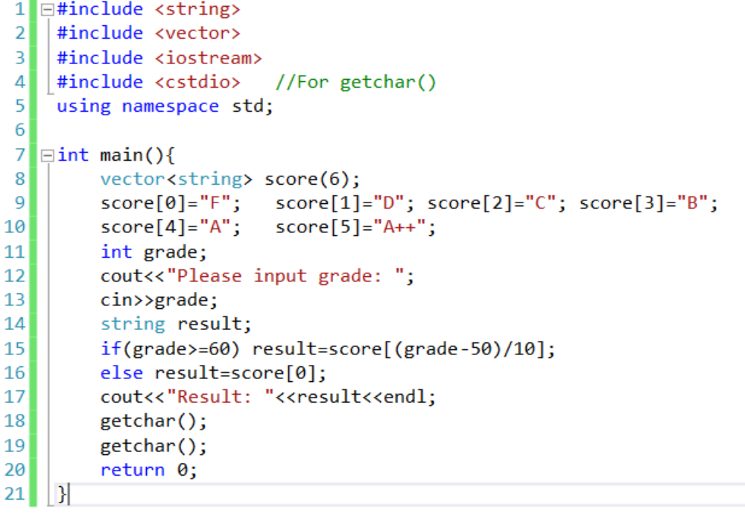
if 语句【例2．5】
【例2.5】 输入一个成绩，将其转换为分数段。
如：51->F 85->B
//定义一个含有6个空串的容器
ok

Slide 61
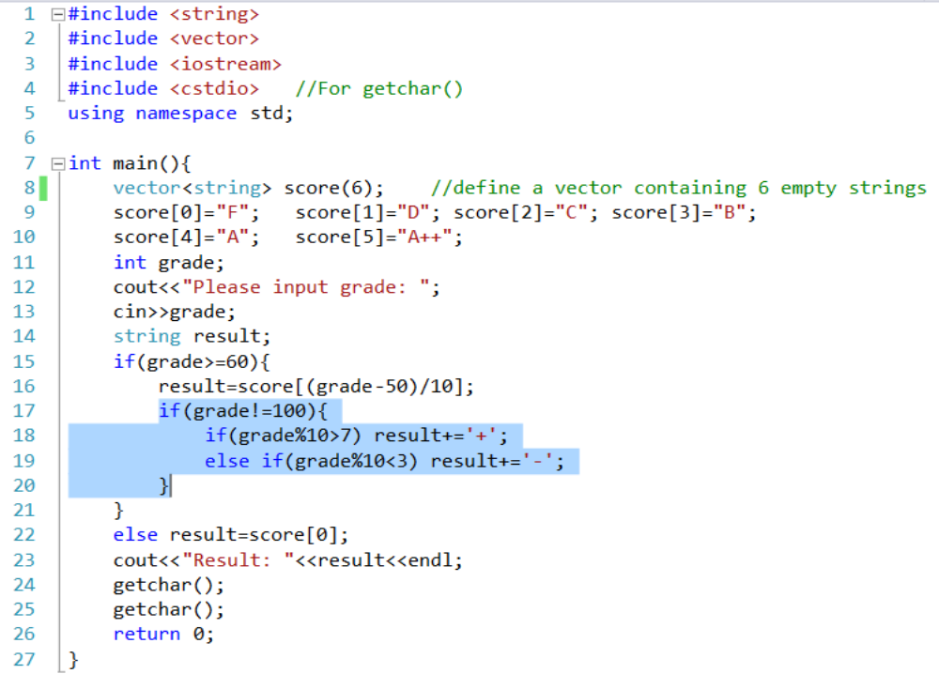
if 语句【例2．6】
【例2.6】给及格的成绩添加+或- (个位数0,1,2加-，8,9加+)。
如：61->D- 89->B+
ok

Slide 62
if 语句【例2．7】
【例2.7】 某商场优惠活动规定，某种商品单
价为80元，一次购买5件以上（包含5件）10件以下（不包含10件）打9折，一次购买10件以上（包含10件）打8折。设计程序根据客户的购买量计 算总价。
算法
1、输入购买件数count，设置单价price=80(元)
2、根据count值确定折扣discount；
3、实际售价amount=price*count*discount；
4、输出amount的值。
算法细化：
2.1、if（count<5）discount=1；
2.2、if（count>=5&&count<10）discount=0.9；
2.3、if（count>=10）discount=0.8；

Slide 63
if 语句【例2．7】
int main(){
float price=80,discount,amount;//单价,折扣,总价
int count; //购买件数
cout<<"输入购买件数:"<<endl;
cin>>count;
if(count<5) discount=1;
else if(count<10) discount=0.9;
else discount=0.8;
amount=price*count*discount;
cout<<"购买件数："<<count<<endl;
cout<<"单价："<<price<<'\t'<<"折扣："
<<discount<<endl;
cout<<"总价："<<amount<<endl;
return 0;}
请在VC++平台上运行，输入不同的件数，使程序所有分支都可以被执行一次。
ok

Slide 64
if 语句【例2．8】
【例2.8】 求一元二次方程
ax²+bx+c=0 的根。
其中系数a(a≠0)、b、c的值由键盘输入。
分析：输入系数a(a≠0)、b、c后，令delta= b²–4ac,结果有三种情况：
*若delta=0，
方程有两个相同实根；
*若delta>0，
方程有两个不同实根；
* 若delta<0，方程无实根。
输入a,b,c
delta=b²-4ac
delta==0?
是
否
否
delta>0?
是
输出
无实根
输出两个不等实根
输出两个相等实根
图2.3 例2.8流程图

Slide 65
求一元二次方程的根源程序
if 语句【例2．8】
#include <iostream>
#include <cmath>
using namespace std;
int main(){
float a,b,c;
float delta,x1,x2;
const float zero=0.0001; //定义一个很小的常数
cout<<"输入三个系数a(a!=0), b, c:"<<endl;
cin>>a>>b>>c;
cout<<"a="<<a<<'\t'<<"b="<<b<<'\t'
<<"c="<<c<<endl;
delta=b*b-4*a*c;

Slide 66
if 语句【例2．8】
if(fabs(delta)<zero){ //绝对值很小的数即被认为是0
cout<<"方程有两个相同实根:";
cout<<"x1=x2="<<-b/(2*a)<<endl;}
else if(delta>0){
delta=sqrt(delta);
x1=(-b+delta)/(2*a);
x2=(-b-delta)/(2*a);
cout<<"方程有两个不同实根:";
cout<<"x1="<<x1<<'\t'<<"x2="
<<x2<<endl;}
else cout<<"方程无实根!"<<endl; //delta<0
return 0;}
请在VC++平台上运行，输入不同的系数，使程序所有分支都可以被执行一次。

Slide 67
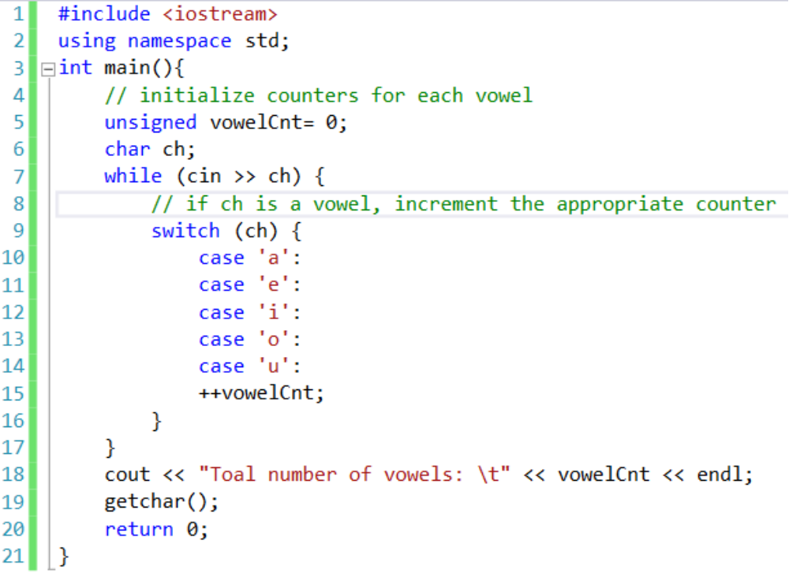
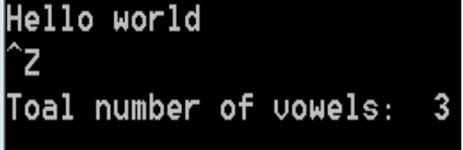
不带break的开关语句实例
【例2.9】 统计输入流中元音字母总数

Slide 68
不带break的开关语句实例
switch(c){
default:
d=0.15;f+=p*w*(s-3000)*(1-d);s=3000;
case 8: case 9: case 10: case 11:
d=0.1;f+=p*w*(s-2000)*(1-d);s=2000;
case 4: case 5: case 6: case 7:
d=0.08;f+=p*w*(s-1000)*(1-d);s=1000;
case 2: case 3
d=0.05;f+=p*w*(s-500)*(1-d);s=500;
case 1:
d=0.02;f+=p*w*(s-250)*(1-d);s=250;
case 0:
d=0;f+=p*w*s*(1-d);
}
3000>=s
15%折扣
2000<=s<3000
10%折扣
1000<=s<2000
8%折扣
500<=s<1000
5%折扣
250<=s<500
2%折扣
s<250
不打折扣

Slide 69
int main(){
int c,s; double p,w,d,f;
cout<<"输入运输单价p，重量w和里程s:"<<endl;
cin>>p>>w>>s;
f=0;
c=s/250;
switch(c){
default:
d=0.15;f+=p*w*(s-3000)*(1-d);s=3000;
case 8: case 9: case 10: case 11:
d=0.1;f+=p*w*(s-2000)*(1-d);s=2000;
case 4: case 5: case 6: case 7:
d=0.08;f+=p*w*(s-1000)*(1-d);s=1000;
case 2: case 3:
d=0.05;f+=p*w*(s-500)*(1-d);s=500;
case 1: d=0.02;f+=p*w*(s-250)*(1-d);s=250;
case 0: d=0;f+=p*w*s*(1-d); }
cout<<"运输单价:"<<p<<'\t'<<"重量:"<<w<<'\t'<<"里程:"<<s<<endl;
cout<<"折扣后运费:"<<f<<endl;
return 0;}
请在VC++平台上运行，输入不同的里程。

Slide 70
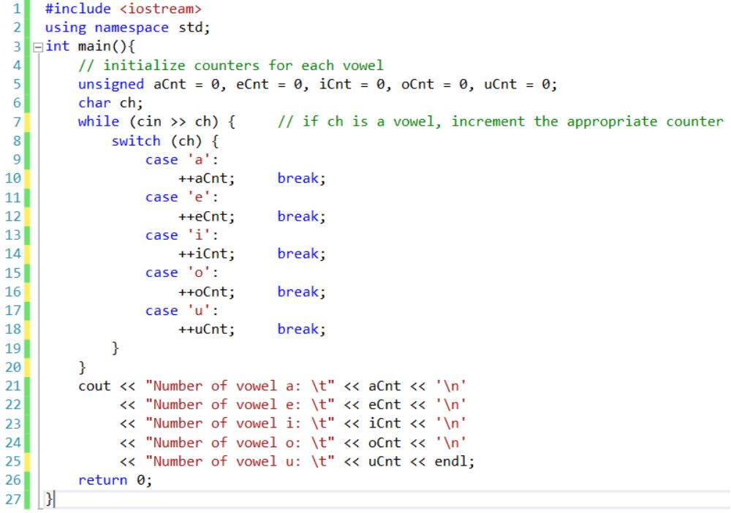
【例2.10】 统计输入字符流中元音字母的个数
分析：为每个元音字母分别定义一个计数器
课下上机:
利用vector或数组简化程序

Slide 71
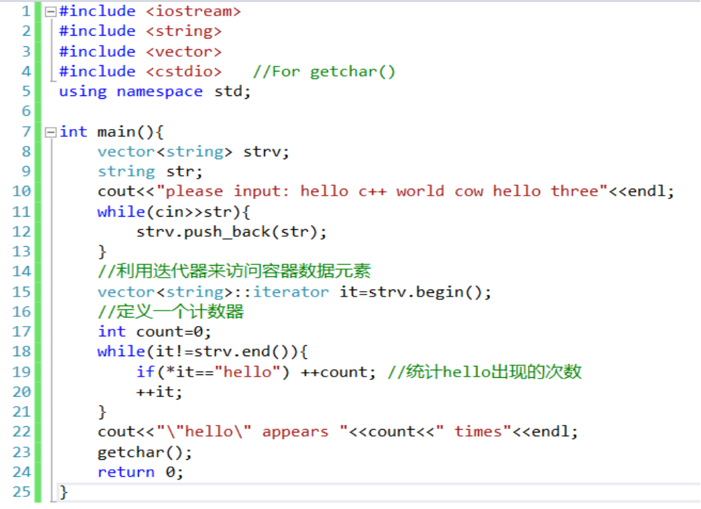
【例2.11】 输入一些单词，找到hello出现的次数
auto it=strv.begin();
ok

Slide 72
源程序如下：
#include <iostream>
using namespace std;
const int n=100; //用常变量利于修改程序
int main( ){
int i=1,sum=0;//循环初始条件
while(i<=n) {
sum+=i;
i++; //修改循环条件
}
cout<<"sum="<<sum<<endl;
return 0;
}
在VC++平台上运行，试一试是否正确
ok

Slide 73

do-while 语句【例2.12】
【例2.12】 用迭代法求a的平方根近似值。求平方根的迭代公式为：
要求前后两个迭代根之差小于10⁻ ⁵。
迭代法求解：a是已知正数，x ₀是迭代初值，给x ₀一个值，假定 x ₀ = a/2；则用迭代公式依次计算：
x₁=(x₀+a/x₀)/2；x₂=(x₁+a/x₁)/2；……
x_{k+1}=(x_{k}+a/x_{k})/2；
当|x_{k+1} –x_{k}|<ε(ε是一个较小的正数)时，迭代终止，取x_{k+1}的值为a的平方根近似值。
ok

Slide 74
和迭代法对应的程序算法是
递推算法：
1、输入a(a>0)及较小正数delta(也可用常变量)；
2、x ₀ = a/2； 用迭代公式算 x₁=(x₀+a/x₀)/2；
3、while（|x₁ –x₀|>=delta）
{ x ₀ = x ₁ ；//把最近的值给x ₀
x₁=(x₀+a/x₀)/2；
} //求x_{k+1}时只需要知道x_{k}的值，所以只需2个变量
4、取x₁的值为a的平方根近似值，输出。
2、3步骤很适合用do/while语句实现：
x ₁ = a/2；
do{ x₀=x₁;
x₁=(x₀+a/x₀)/2；
} while（|x₁ –x₀|>=delta）;
a/2 | .. | ..
x₀
x₁
x₀
x₁

Slide 75
int main( ){
float x0,x1,a;
cout<<"输入一个正数："; cin>>a;
if(a<0)cout<<a<<"不能开平方!"<<endl;
else if(a>0) { //有实数解的情况
x1=a/2; //x1用于保存结果
do{
x0=x1;
x1=(x0+a/x0)/2;
} while (fabs(x1-x0)>=1e-5);
cout<< a<<"的平方根为："<<x1<<endl;
}else{
cout<< a<<"的平方根为：0"<<endl;
}
return 0;
}
在VC++平台上运行，输入2，3，4，5试一试是否正确
#include<cmath>

Slide 76
【例2.13】 输入一段文本，统计文本的行数、单词数及字符数。假定单词之间以空格或跳格或换行符间隔，且文本开始没有空行。
算法分析：
1、逐个读入文本中的字符，直到读到一个输入结束符EOF为止。
2、如何算行数？行结束标志为读到字符′\n′；
3、如何算单词数？设一个布尔变量isword(0)，读到字符时isword=1，读到间隔符时isword=0；如果读到一个间隔符而此时isword值为1，则说明刚读完一个单词；（如果读到一个字符而此时isword值为0，则说明刚开始读一个单词；）
4、如何算字符数？
ok
Diaoyu Island belongs to China!
I like programming in C++.

Slide 77
I like
programming
in C++.
int main( ) {
char c;
int line=0, word=0, ch=0; bool isword=false;
cout<<"输入一段文本（无空行）："<<endl;
do {
} while(c!=EOF);
cout<<"行数："<<line<<endl;
cout<<"单词数："<<word<<endl;
cout<<"字符数："<<char<<endl;
return 0;}
c=cin.get();
if (c=='\n') line++; //遇换行符行数+1
if (c!=' '&&c!='\t'&&c!='\n'){ //读到非间隔符
if(!isword) word++; //在单词的起始处给单词数+1
ch++; //字符数加+1
isword=true;
}else isword=false; //读到间隔符,即将开始读入新的一个单词

Slide 78
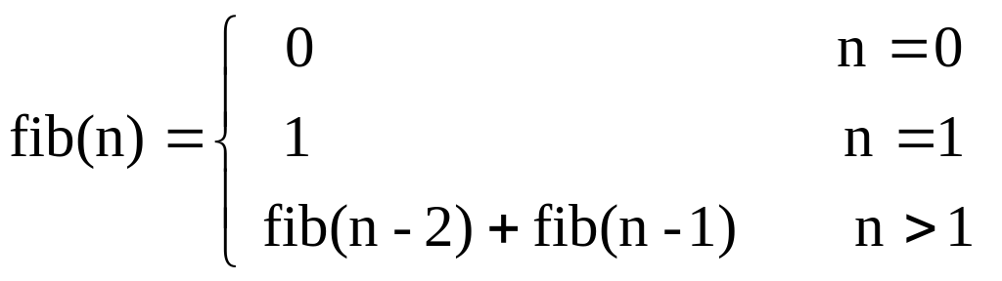
for 语句的应用【例2.14】
【例2.14】 设计程序输出Fibonacii数列的前20项，要求每行输出5个数据。
Fibonacii数列定义如下：
算法分析：除了第0项和第1项外，每一项都是由类似方法产生，即前两项之和；所以求当前项时，只需要记住前两项；程序不需要为每一项设置专用变量；
属递推算法。

Slide 79
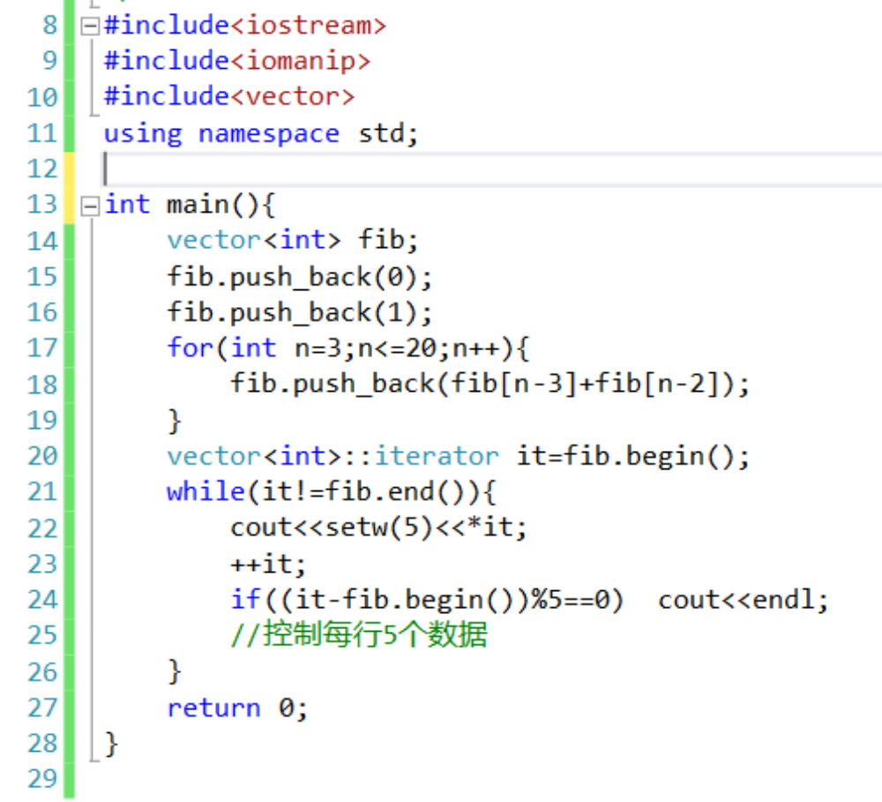
for 语句的应用【例2.14】
5
...
0 1
1
2
3

Slide 80
for 语句的应用【例2.15】
【例2.15】 输入一个不超过5位的整数，将其反向后输出。例如输入247，变成742输出。
算法分析：
1、将整数的各个数位逐个位分开，用一个数组保存各个位的值，然后反向组成新的整数。
2、将整数各位数字分开的方法是，通过求余得到个位数，然后将整数缩小十倍，再求余，并重复上述过程，分别得到十位、百位……，直到整数的值变成0为止。
ok

Slide 81
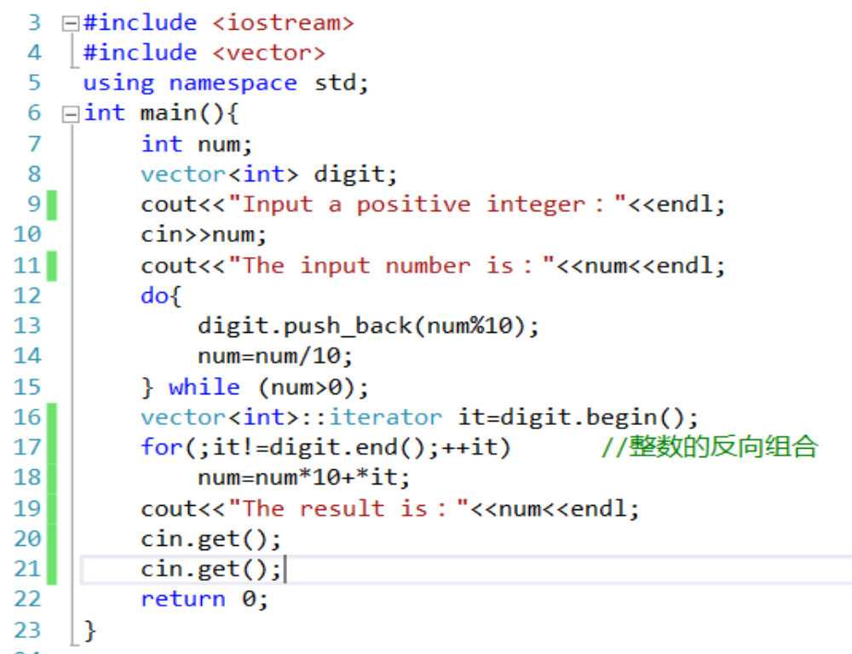
12345
num
5
4
3
2
1
digit
0
num
1
12
123
1234

Slide 82
循环的嵌套【例2.16】
【例2.16】 打印九九表。打印格式为：
* 1 2 3 4 5 6 7 8 9
1 1
2 2 4
3 3 6 9
…
9 9 18 27 36 45 54 63 72 81
分析：
1、计算机的输出是按行进行的，因此可以先用一个循环语句输出第一行表头。
2、表中各行数据的输出可以用下面的算法描述：
for (i=1; i<10; i++)
{ cout<<i; //输出行号
输出第i行数据； //A
cout<<endl; //准备输出下一行
}

Slide 83
循环的嵌套【例2.16】
3、第A行需要进一步细化。由于第i行数据是一组有规律的数列，每个数的值是其所在行与列的乘积，且第i行的数据有i个，因此输出第i行可以：
for (j=1; j<=i; j++) cout<<setw(4)<<i*j;

Slide 84
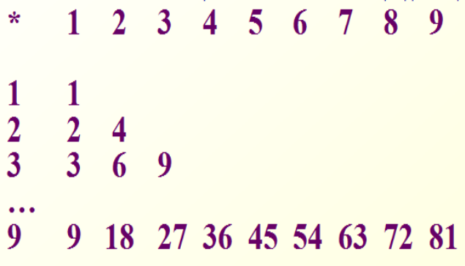
循环嵌套【例2.16】 __打印九九表
在VC++平台上运行下面的程序：
int main(){
cout<<setw(3)<<'*'<<setw(4)<<' ';
for(int i=1;i<10;i++)cout<<setw(4)<<i;
//输出表头(乘数)
cout<<endl<<endl;
for(int i=1;i<10;i++){
cout<<setw(3)<<i<<setw(4)<<' ';
//输出行号(被乘数)
for(int j=1;j<=i;j++)
cout<<setw(4)<<i*j;//输出表中数据(乘积)
cout<<endl; //准备输出下一行
}
return 0;
}

Slide 85
2.3.4 循环嵌套【例2.17】
【例2.17】打印如下图形。
* * * * * * * * * * *
* * * * * * * * * * *
* * * * * * * * * * *
* * * * * * * * * * *
* * * * * * * * * * *
分析：根据按行输出的特点，语句书写如下：
for (i=1; i<=5; i++) {
打印第i行； //B
cout<<endl; //准备输出下一行
}
细化第B行。第i行可以看作两部分，先输出若干空格，接着输出若干*。每行输出的*数是同的，而空格数则与所在行相关，很明显，第i行空格数为5-i。故B行细化为以下两个语句：
for (j=1; j<=5-i; j++) cout<< " ";
for(j=1;j<=11;j++) cout<<"* ";

Slide 86
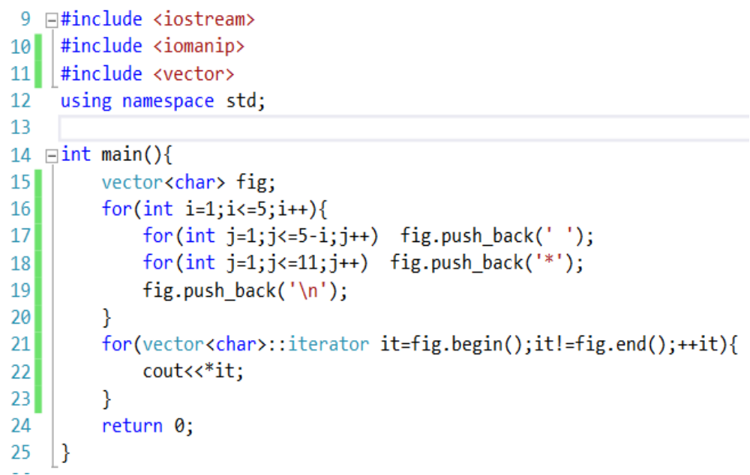
2.3.4 循环嵌套【例2.17】
#include <iostream>
#include <iomanip>
using namespace std;
int main(){
for(int i=1;i<=5;i++){ //外层循环的大括号一定不能丢掉
for(int j=1;j<=5-i;j++) cout<<" " ; //输出若干空格
for(int j=1;j<=11;j++) cout<<"* "; //输出若干*
cout<<endl; //准备输出下一行
}
return 0;
}

Slide 87
break 语句应用【例2.18】
【例2.18】 给定正整数m，判定其是否为素数。
分析：如果m>2，m是素数的条件是不能被2,3,…，（取整）整除。因此可以用2,3,…，（取整）逐个去除m，如果被其中某个数整除了，则m不是素数，否则是素数。——算法属于穷举法。
1、输入被测数m（m>2）；令整型变量 k= sqrt(m)
2、判断m是否素数：设置辅助整型变量i, 使i从2开始直到k依次测试m能否整除i, 若能，则不是素数；for( i=2;i<=k;i++）if(m%i==0) break；
/* 条件满足，m不是素数,停止测试,结束for语句。*/
3、根据i是否已达到k，输出结果是否为素数。

Slide 88
#include<cmath>
int main(){
int m,i,k;
cout<<"输入整数m："<<endl;
cin>>m;
if(m==2) cout<<m<<"是素数"<<endl;
else{
k=sqrt(m);
for(i=2;i<=k;i++) if (m%i==0) break; //只要有一个整除，就可停止
if(i>k) cout<< m<<"是素数"<<endl; //循环提前终止表示是非素数
else cout<< m<<"不是素数"<<endl;
}
return 0;}
课下上机，修改程序，使其自动算出给定n以内的素数

Slide 89
2.6 常用算法的应用实例【例2.19】
直接法直接法是根据问题给出的条件直接求解。
【例2.19】 用筛选法求100之内的所有素数，并将这些素数输出，每行输出 2个数据。
分析 算法一 穷举法：
1、判断一个数是否素数？方法穷举法;
2、100之内的所有素数？方法：一个个试;
综上所述，得到一个循环嵌套的算法：
for（m=2；m<=100；m++）//穷举法
if（m是素数）按要求的格式输出m;
k= sqrt(m);
for(i=2；i<=k;i++) //穷举法
if(m%i==0) break； //m不是素数
if (i<=k) m是素数； //刚才的for是由break结束的

Slide 90
分析 算法二 筛选法：
1、一个数如果是其他数的倍数，则这个数肯定不是素数；
2、在由 多个大于1的数 组成的集合中，剔除所有的非素数，剩下的就都是素数了；
综上所述，得到算法二（及所需的相应数据）：
1、将100之内的整数映射到一个集合。可以采用一个数组a来表示，数组元素值为各个整数；
2、在数组a中，从素数2开始剔除掉新找到的素数的整数倍的元素值（置0，非素数）；
3、输出数组a中数组元素值非0的元素，他们都是素数。

Slide 91
2.6 常用算法的应用实例【例2.19】
算法二 第 2步 的细化（筛选法）：
for (i=0; i<=99; i++)
//数组下标0～99，元素值1～100
{ 2.1、 if (a[i]==0) continue;
// a[i]已被定为非素数，并已被筛掉
2.2、将数组中所有是a[i]倍数的元素置0；
for( j=i+1；j<=99；j++)
if(a[j]%a[i]==0) a[j]=0;
}

Slide 92
2.6 常用算法的应用实例【例2.19】
程序：
#include<iostream>
#include<iomanip>
#include<math>
using namespace std;
const int n=100;
int main(){
int a[n];
int i,j;
for(i=0;i<n;i++) a[i]=1+i; //用数组保存整数1-100
a[0]=0; //1不是素数，置0
for(i=1;i<n;i++){
if(a[i]==0) continue; //该数已经置0,判断下一个
for(j=i+1;j<n;j++) if(a[j]%a[i]==0) a[j]=0;
//是a[i]倍数的元素置0； }

Slide 93
2.6 常用算法的应用实例【例2.19】
int count=0;
cout<<"1—" <<n<<"之间的素数："<<endl;
for(i=0;i<n;i++) //输出所有素数
if(a[i]!=0){
cout<<setw(6)<<a[i];
count++;
if(count%10==0) cout<<endl;//每行10个
}
cout<<endl;
return 0;
}
运行结果：1—100之间的素数：
2 3 5 7 11 13 17 19 23 29
31 37 41 43 47 53 59 61 67 71
73 79 83 89 97

Slide 94
2. 枚举法枚举法也称穷举法，基本思想是，在有限范围内列举所有可能的结果，找出其中符合要求的解。枚举法适合求解的问题是：可能的答案是有限个且答案是可知的，但又难以用解析法描述。这种算法通常用循环结构来完成。
【例2.20】 世界数学史上著名的"百鸡问题"：鸡翁一，值钱五，鸡母一，值钱三，鸡雏三，值钱一。百钱买百鸡，问鸡翁、母、雏各几何？
分析：设鸡翁、母、雏分别为i，j，k，根据题意可得： i*5+j*3+k/3*1=100;
i+j+k=100;
两个方程无法解出三个变量，只能将各种可能的取值代入，其中能满足两个方程的就是所需的解，因此这是枚举算法（也叫穷举法）的应用。
i、j、k可能的取值有哪些？分析可知，百钱最多可买鸡翁20，鸡母33，鸡雏300。

Slide 95
2.6 常用算法的应用实例【例2.20】
算法：
for (i=0; i<=20;i++)
for (j=0; j<=33;j++)
for (k=0; k<=300;k++)
if ((i+j+k==100)&&(5*i+3*j+k/3==100))
cout<<i<<j<<k;
这个算法使用三重循环，执行时间函数是立方阶，循环体将执行20*33*300=198000次。
我们希望在算法上改进一下，如能减少一重循环，将大大缩短运行时间。

Slide 96
2.6 常用算法的应用实例【例2.20】
实际上，当i、j确定时，k就可由题目要求确定为100-i-j，因此实际上只要用i、j去测试，用钱数检测就可以了。循环体将执行:
20*33=660次。
算法改进为：
for (i=0; i++<=20;)
for (j=0; j++<=33;)
if ( 5*i+3*j+(100-i-j)/3==100 )
cout<<i<<j<<k;

Slide 97
2.6 常用算法的应用实例【例2.20】
程序：
#include <iostream>
#include <iomanip>
using namespace std;
int main(){
int i,j,k;
cout<<" 公鸡 母鸡 小鸡"<<endl;
for(i=0;i<=20;i++)
for(j=0;j<=33;j++){
k=100-i-j;
if((5*i+3*j+k/3==100)&&(k%3==0)) //注意(k%3==0)非常重要 ，想一想为什么 cout<<setw(6)<<i<<setw(10)<<j<<setw(10)<<k<<endl;
}
return 0;}

Slide 98
2.6 常用算法的应用实例【例2.20】
注意：穷举法采用循环，须剔除的情况，应在循环体内用用条件语句实现，不可放在循环条件中，请考虑为什么？本例是选合条件的，如去除不合条件用continue语句，改改看？
程序运行结果：
公鸡 母鸡 小鸡
0 25 75
4 18 78
8 11 81
12 4 84

Slide 99
2.6 常用算法的应用实例【例2.21】
3.递推法：递推算法是通过问题的一个或多个已知解，用同样的方法逐个推算出其他解，如数列问题，近似计算问题等，通常也要借助于循环结构完成。
【例2.21】 用欧基里德算法（也称辗转法）求两个整数的最大公约数。
分析：假定两个整数分别为num1和num2，最大公约数应当是不超过其中较小数的一个整数。
辗转法：用num1除以num2，求出余数resd，如果resd==0，则当前num2就是最大公约数，否则如果resd!=0，num1=num2, num2=resd, 重复以上过程，直到resd==0为止。

Slide 100
1、设置两个整型变量num1和num2代表两个数；输入num1、num2；
2、辗转法：
2.1、使num1>num2;
2.2.1、设置变量resd=num1%num2；
2.2.2、if（resd==0）当前num2就是最大公 约数；
Else { num1=num2, num2=resd;}
重复2.2.1和2.2.2，直到resd==0为止。
2.2、do{
resd=num1%num2；
if（resd==0）当前num2就是最大公约数；
else { num1=num2, num2=resd;}
}while (resd!=0);
3、输出当前的num2。

Slide 101
程序：
int main( ){
int num1,num2,resd;
cout<<"输入两个整数："<<endl;
cin>>num1>>num2;
cout<<num1<<"和"<<num2<<"的最大公约数为：";
while(1){
resd=num1%num2;
if(resd==0) break;
num1=num2; num2=resd;
}
cout<<num2<<endl;
return 0;}

Slide 102
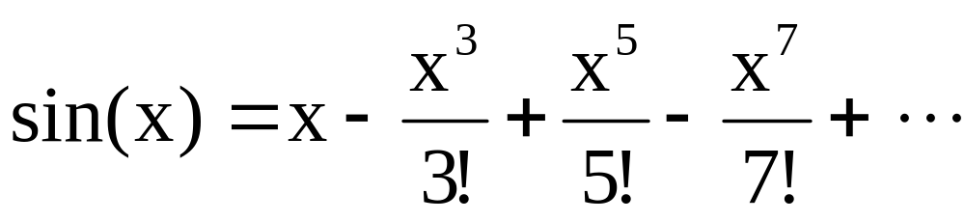
2.6 常用算法的应用实例【例2.22】
【例2.22】 输入一个小于1的数x，求sinx的近似值，要求误差小于0.0001。近似计算公式如下：
分析：这个近似计算可以看作一个累加过程，关键在于累加项数的确定。该求近似值的奇次多项式各项顺序改变符号，若取前n项累加和作为sin(x)的近似值，则第n+1项的绝对值就是误差限。因此可以这样考虑，若公式中第一项作为累加和的初值，则第二项就是误差，如果误差不满足要求，则将该项累加到累加和上，进而用该项推出第三项，第三项又是新的累加和的误差。经过这样累加、递推，直至满足要求为止。如果用item保存第n项，则推出第n+1项的方法为：
item←item*x*x/((2*n)*(2*n+1))

Slide 103
程序：
int main(){
const double epsilon=0.0001; //用epsilon保存误差
double x,sinx,item;
int n=3,sign=-1; //sign保存符号
cout<<"input x:";
cin>>x;
sinx=x;item=x*x*x/6; //第一项作为初值，第二项为误差项
while(item>epsilon){
sinx=sinx+item*sign;
//将当前项累加进结果，注意符号作为因子
item=item*x*x/((2*n)*(2*n+1));
//推算新的误差项
sign=-sign; //注意符号的变换
n++;
}
cout<<"sin("<<x<<")="<<sinx<<endl;
return 0;
}

Slide 104
2.6 常用算法的应用实例【例2.23】
【例2.23】 输入一个8位二进制数，将其转换为十进制数输出。
分析:二进制转换为十进制只要将每位二进制数乘以该位的权然后相加。实际上属于多项式求和问题:

Slide 105
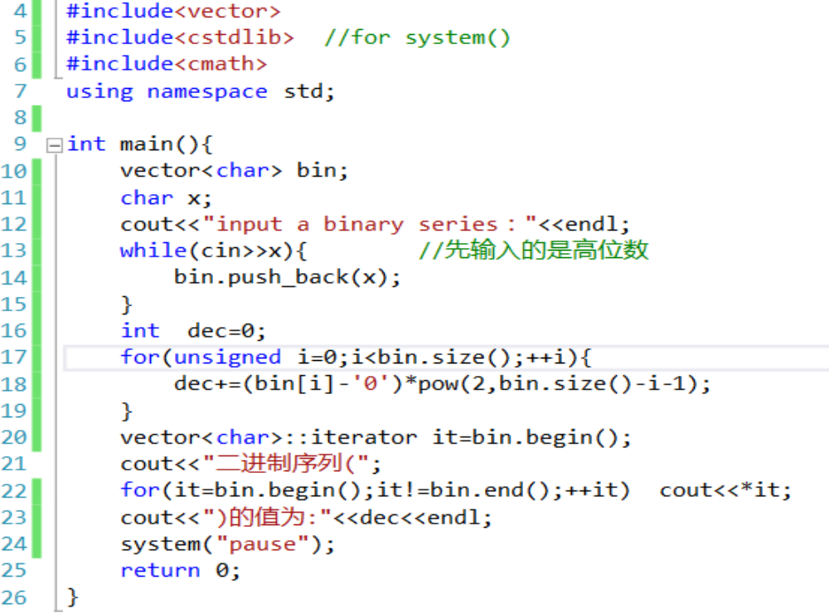
直接法

Slide 106
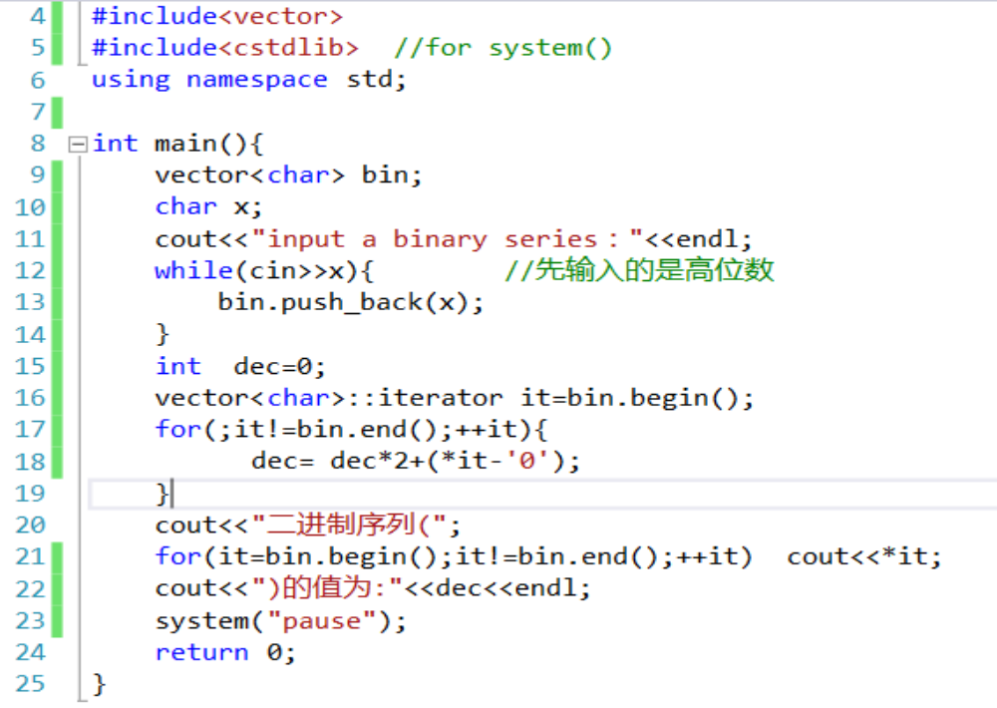
移位法

Slide 107
2.7.2 枚举类型的变量的使用*【例2.24】
*【例2.24】 口袋中有红、黄、蓝、白、黑五种颜色的球若干个，每次从口袋中取三个不同颜色的球，统计并输出所有的取法。
分析：
每个球的颜色都是这五种颜色之一，因此可以使用枚举类型来定义球的颜色。
假设所取三个球的颜色分别为i, j, k, 每个量都有5种取值，其中i≠j≠k就是满足要求的取法，因此用枚举算法(穷举法)可以解决。

Slide 108
2.7.2 枚举类型的变量的使用*【例2.24】
算法：
1、定义枚举类型及相应变量；
enum color {red,yellow,blue,white,black};
color i,j,k,col;
2、 for(i=red;i<=black;i++)
for(j=red;j<=black;j++)
if(i!=j) //前两个球颜色不同
for(k=red;k<=black;k++)
if(k!=i&&k!=j)
//第三个球不同于前两个，满足要求；找到一种取法
3、输出该取法：注意枚举量的输出方法。

Slide 109
程序：
int main(){
enum color_set {red,yellow,blue,white,black};
color_set color;
int i,j,k,counter=0,loop;
for(i=red;i<=black;i++)
for(j=red;j<=black;j++) if(i!=j){ //前两个球颜色不同
for(k=red;k<=black;k++) if(k!=i&&k!=j){
//第三个球不同于前两个，满足要求
counter++;
if((counter)%22==0){
cout<<"请按回车键继续";//每屏22行
cin.get();
}
cout<<setw(15)<<counter;

Slide 110
//下面输出每种取法，一行为一种取法的三个颜色 for(loop=1;loop<=3;loop++){
switch(loop){
case 1: color=(color_set) i; break;//第一个是i
case 2: color=(color_set) j; break;//第二个是j
case 3: color=(color_set) k; break;//第三个是k
}
switch(color){
case red: cout<<setw(15)<<"red"; break;
case yellow:cout<<setw(15)<<"yellow";break;
case blue: cout<<setw(15)<<"blue"; break;
case white:cout<<setw(15)<<"white"; break;
case black: cout<<setw(15)<<"black"; break;
}
} //for_loop
cout<<endl; //输出一种取法后换行

Slide 111
} //for_k
} //for_j
cout<<"共有："<<counter<<"种取法"<<endl;
return 0;
}
运行结果：
red yellow blue
red yellow white
red yellow black
red blue yellow
……
共有60种取法

Slide 112
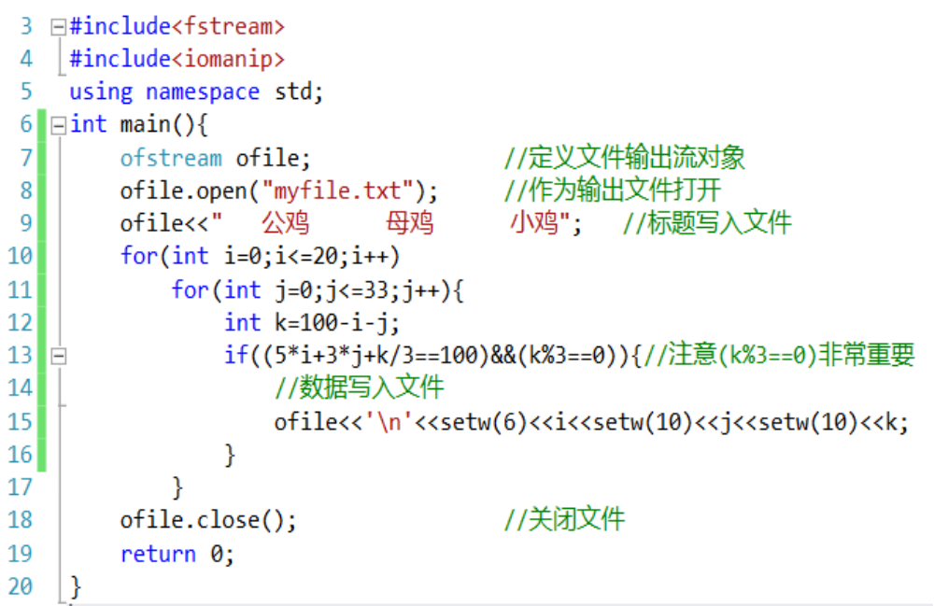
【例2.25】将百鸡问题计算结果存入文件。

Slide 113
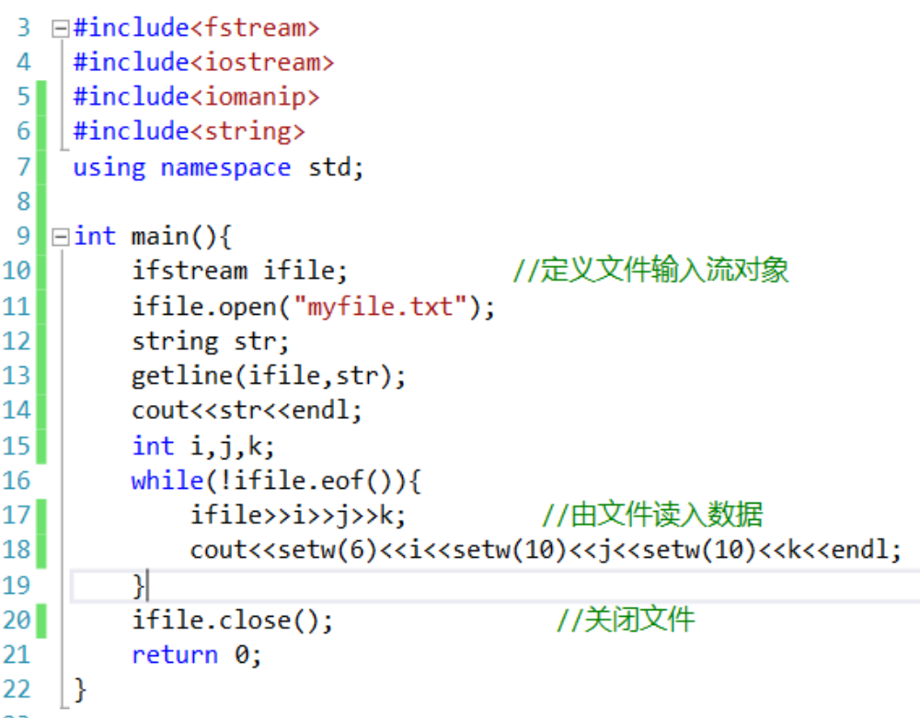
【例2.26】读出存放百鸡问题计算结果的文件。
把例2.25产生的文件myfile.txt放到该文件所在的工程目录

